Slide 1
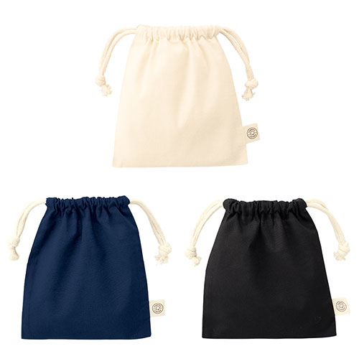
【提案書】
オーガニックコットン巾着(S)
特徴
Sサイズのナチュラルなコットン巾着。生地はオーガニックコットンを使用しており環境に優しいアイテムです。またシンプルだからこそ名入れプリントが良く映え、物販用にも販促用にも人気です。
納期
納期スペース
仕様
カラー展開：全3色
素材：コットン
サイズ：約160×180(mm)
お見積
お見積りスペース

